Slide 1


Teste da Empresa Verx com dados da Ipeadata.

Slide 2
Base da Dados
Temos 3 Bases de dados da Ipeadata que são:
O IPCA é um índice que mede a variação de preços de um conjunto de produtos e serviços comercializados no varejo, sendo considerado o indicador oficial da inflação no Brasil;
O Produto Interno Bruto (PIB) é um indicador econômico que está relacionado com a atividade econômica de um lugar durante um determinado período;
A taxa de desemprego, também conhecida como taxa de desemprego, mede o nível de desemprego em relação à população ativa.

Slide 3
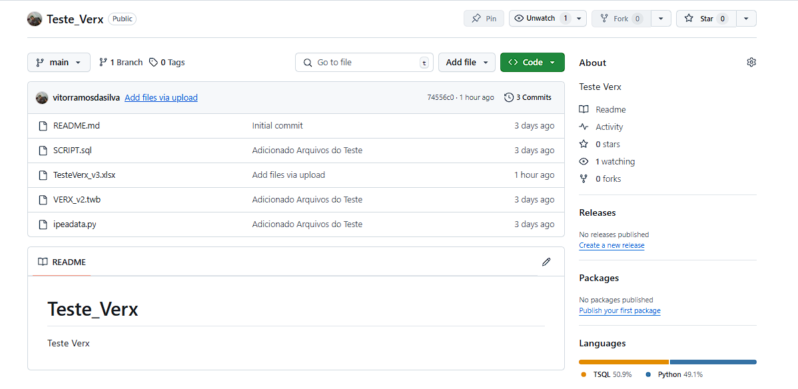
Arquivos
Os Arquivos do Teste que foram disponibilizados estão no https://github.com/vitorramosdasilva/Teste_Verx,
Porém apenas o Tableau está no: https://us-east-1.online.tableau.com/t/adbe1981-021b65b9a7/views/Verx_v2/Histria/5f79276d-9b64-4956-8a18-6facb8f29d67/a9b81aed-142e-4e8d-a267-a04bacd8e062

Slide 4






Visão Macro do Processo dos dados
IPEADATA
TABLEAU
SQL SERVER
PYTHON
Processamento

Slide 5
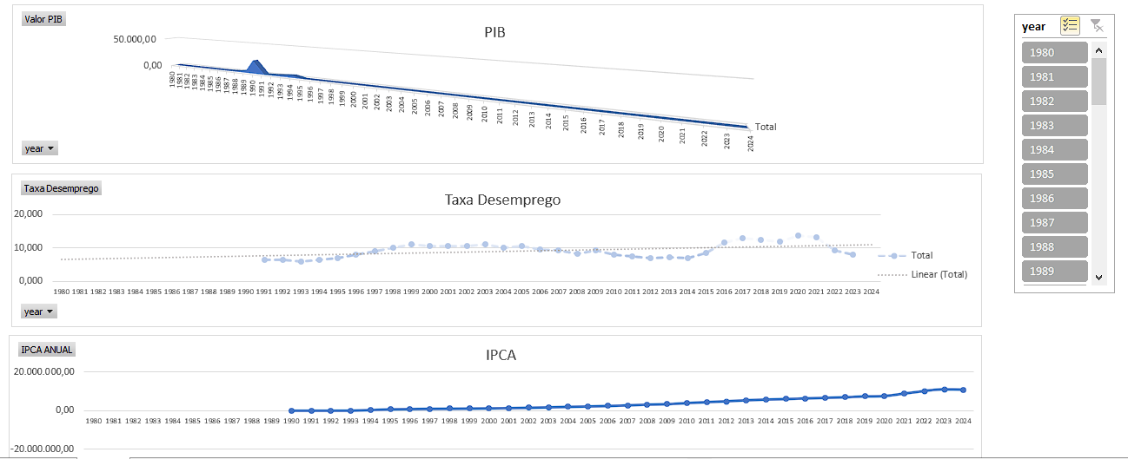
Relatório em Excel
No relatório em Excel mostramos as visões anuais dos três indicadores o IPCA, PIB e Taxa de Desemprego e nele também utilizamos os filtro segmentados por ano que controlam todas as visões do relatório.

Slide 6
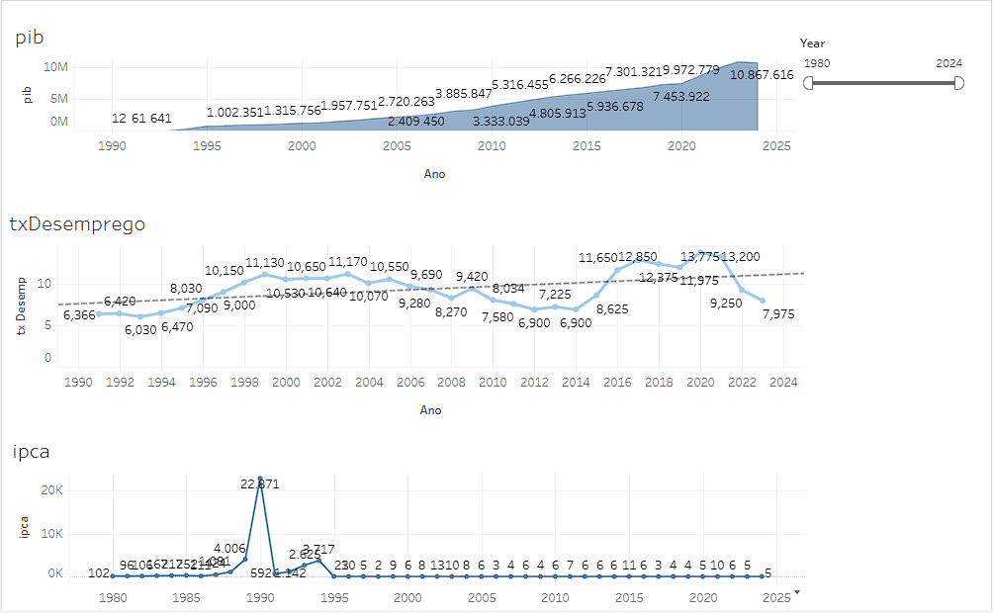
Visões no Tableau
No Tableau mostramos as visões anuais dos três indicadores o PIB, Taxa de Desemprego e o IPCA, nele também utilizamos os filtro segmentados por ano que controlam todas as visões.

